Slide 1
モバイルアプリ編ハンズオン Lambda編

Slide 2


自己紹介
澤田 洋二 (さわだ ようじ)
青森大学 ソフトウェア情報学部 4年
平成 7年 3月 31日生まれ (満 21歳)
青森県 弘前市 出身
株式会社ヘプタゴン インターン
yoji.s0331

Slide 3
AWS Lambdaの説明
クラウド上で、イベントをトリガーにコードを実行させるComputeサービス
EC2インスタンスやOS等のインフラ管理が不要
数件/日 から数千件/秒のリクエストまで自動的にスケール
従量課金、実際にコードが稼働した時間に対しての請求

Slide 4
今日作るLambda
・S3にファイルをアップロードする
・Lambdaでイベントをトリガーする
・CloudWatchにログを記録する

Slide 5
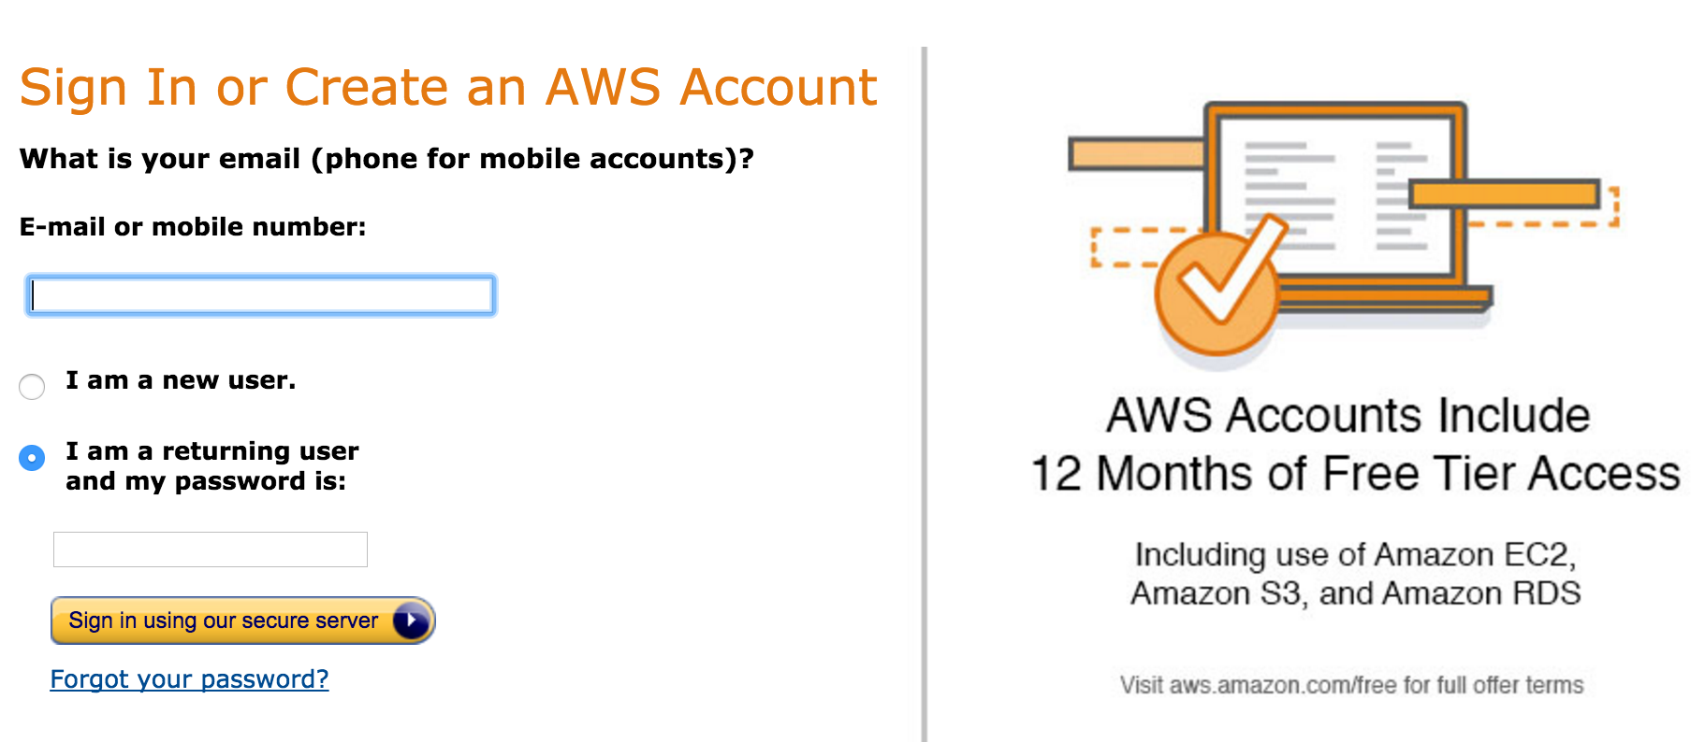
AWSマネージメントコンソールへのログイン
登録したメールアドレス/電話番号
パスワード

Slide 6
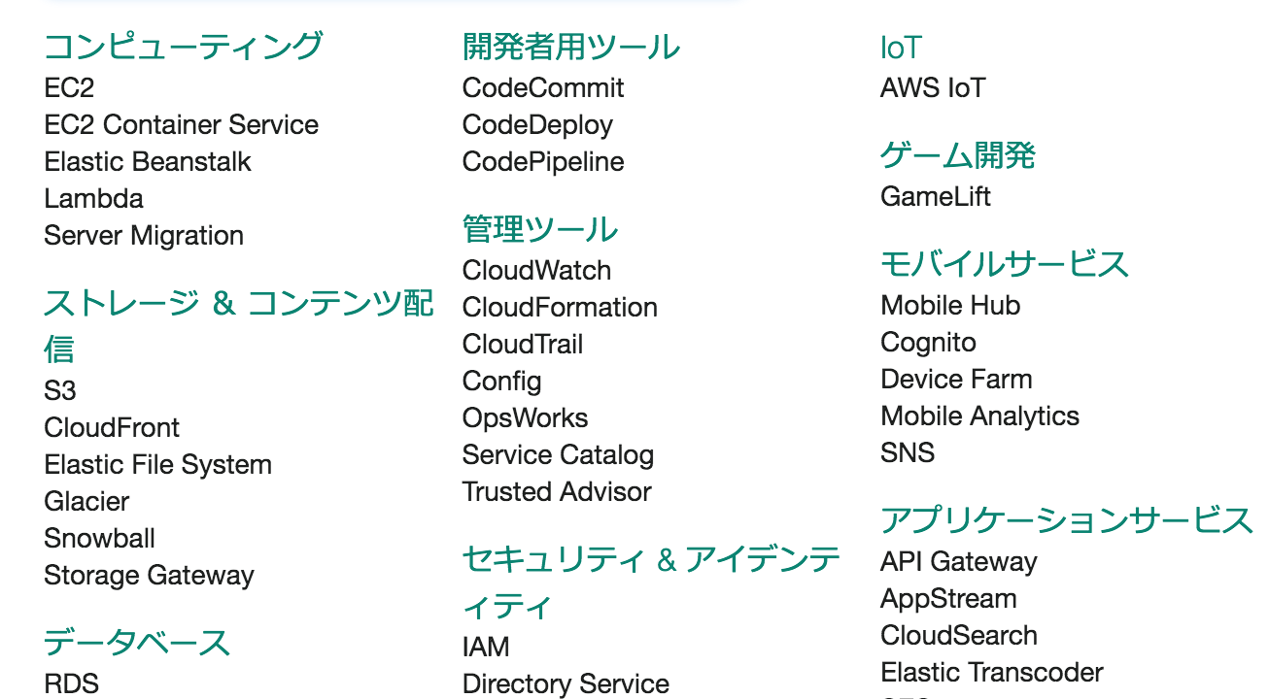
S3へのアクセス
クリック

Slide 7
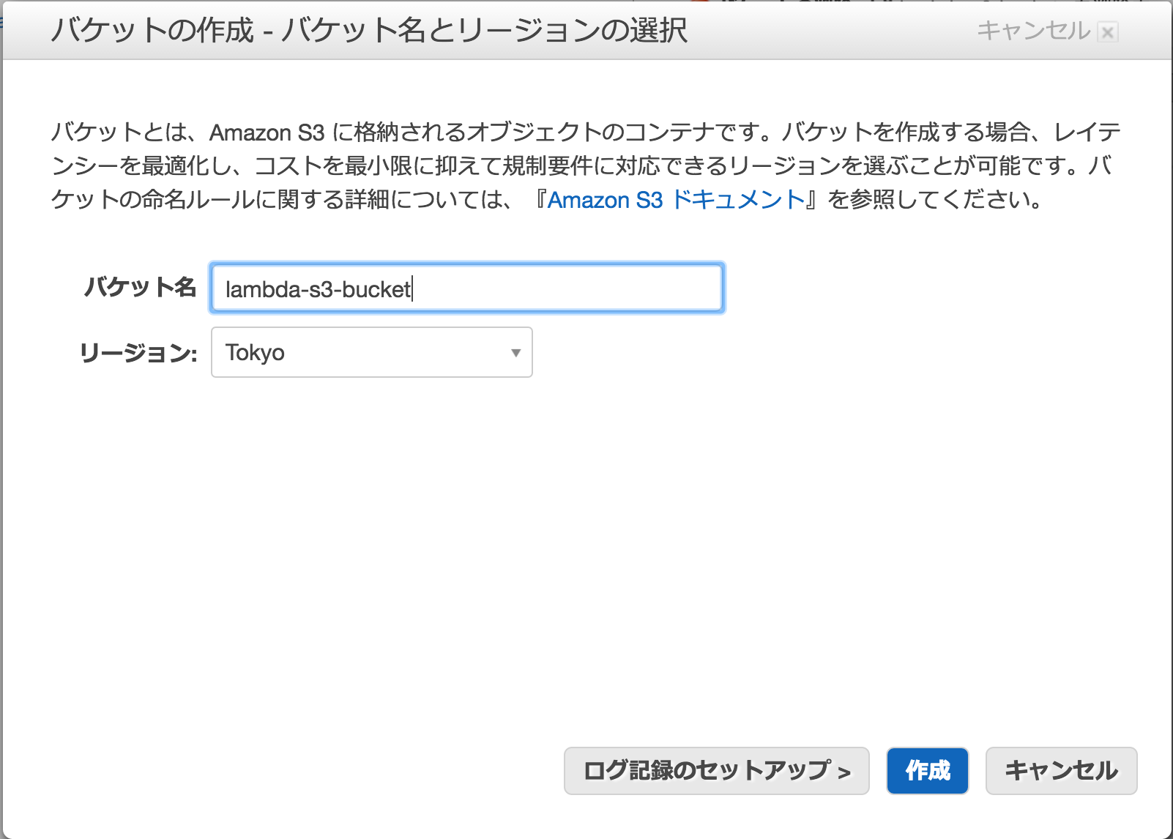
S3の作成
バケットの作成
バケット名：一意である名前をつける必要がある！
(例： lambda-s3-sawada-bucket など..)
リージョン：Tokyo
このサンプルではlambda-s3-bucketとしています！

Slide 8
Lambdaへのアクセス
クリック

Slide 9
Lambdaの作成
Blank Functionを選択
Configure triggers：S3を選択
Bucket：lambda-s3-bucket
Event Type：Object Created(All)
Prefix , Suffixは空のまま
Enable Triggerにチェックを入れる
Nextをクリック

Slide 10
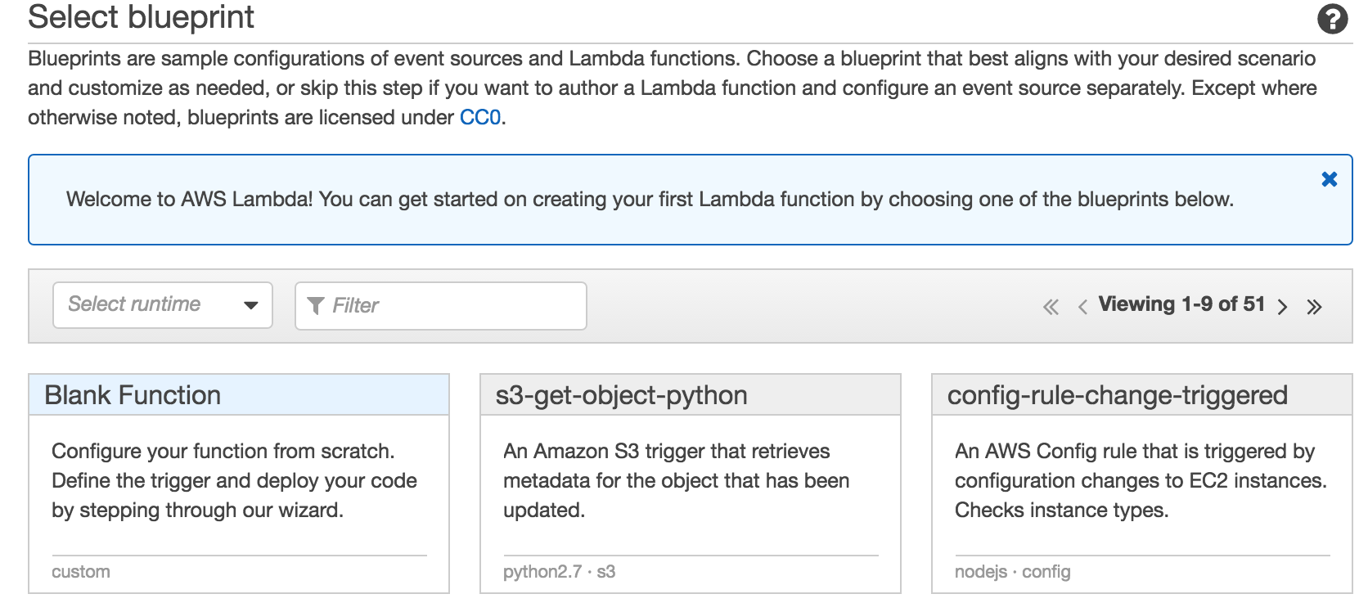
Lambdaの作成
クリック

Slide 11
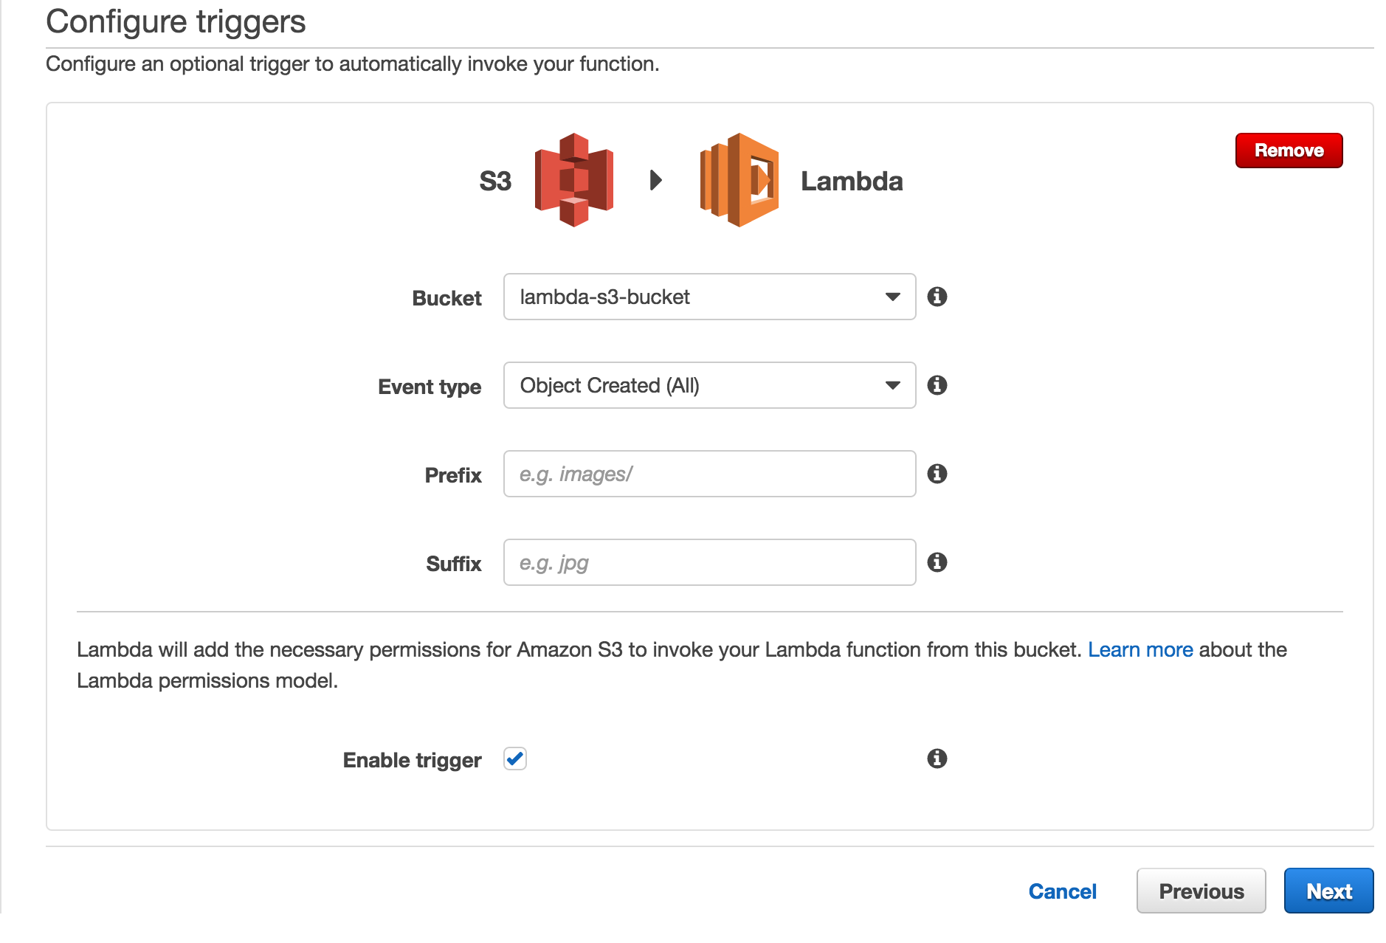
S3を選択
一意につけたバケット名
Object Created(All)を選択
空欄のまま
空欄のまま
チェックを入れる

Slide 12
Lambdaの作成
Configure function
Name : lambda-s3-function-’名前’ としてください。
このサンプルではlambda-s3-functionとしています。
Description , Runtime はそのまま
Code entry type
コードをコピー＆ペースト
Lambda function handler and role
Handler はそのまま
Role : Create new role from template(s) を選択
Role name：lambda-s3-role
Pollecy templates S3 object read-only permissions を選択

Slide 13
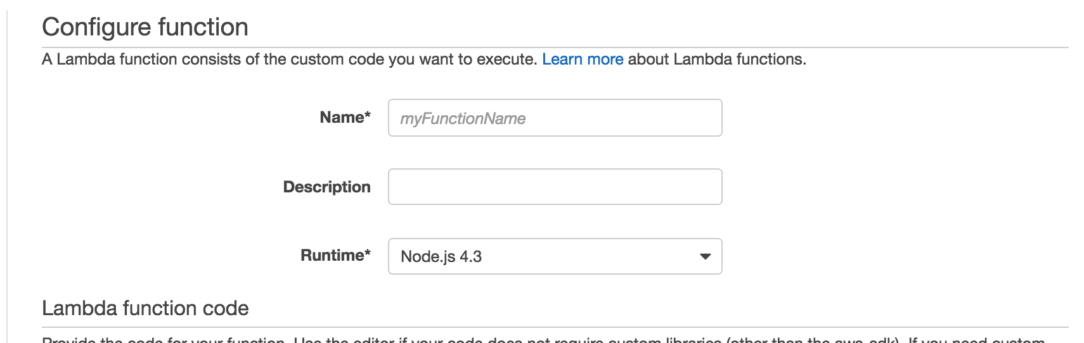
Lambdaの作成
lambda-s3-function-’名前’を入力
そのまま
そのまま

Slide 14
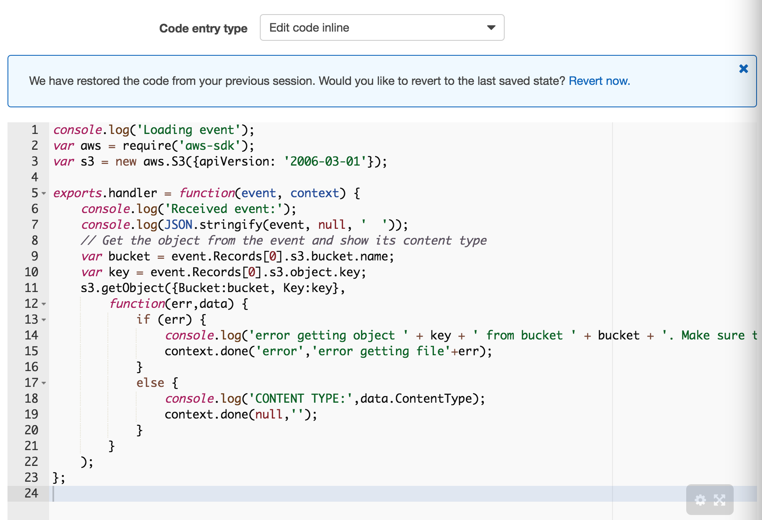
そのまま
lambda-function.jsを
コピー＆ペースト

Slide 15
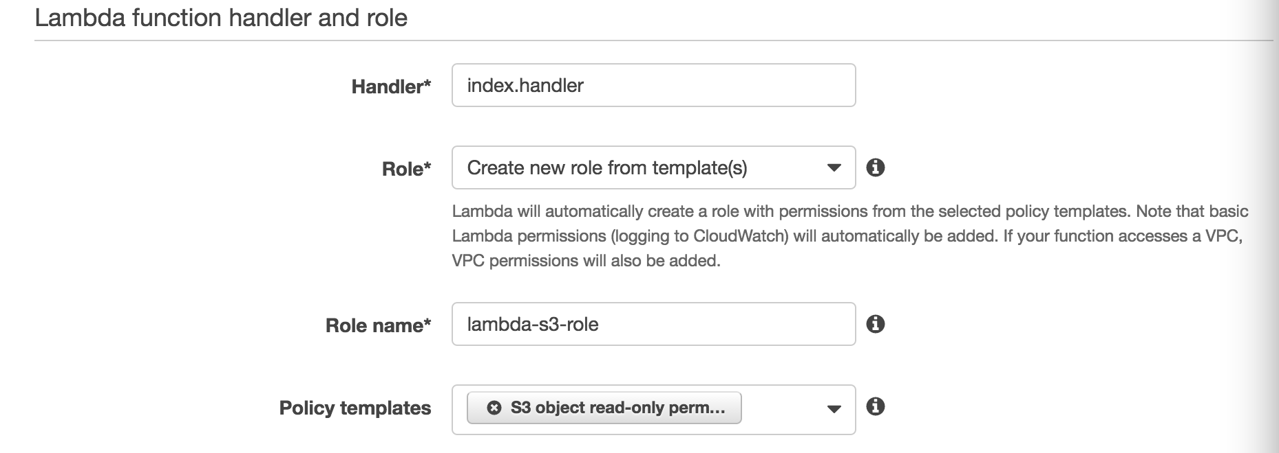
そのまま
Create new role from template(s)を選択
lambda-s3-roleと入力
S3 object read-only... を選択

Slide 16
Lambdaの作成
Advanced settings
Memory (MB) , Timeout , VPC はそのまま
Nextをクリック
Create functionをクリック

Slide 17
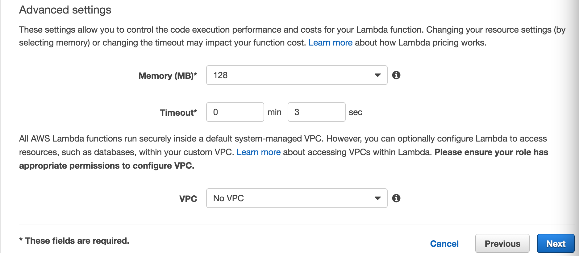
そのまま
そのまま
そのまま
クリック

Slide 18
S3にアップロード
アップロードをクリック
demo.txtをドラッグアンドドロップ
アップロードの開始をクリック

Slide 19
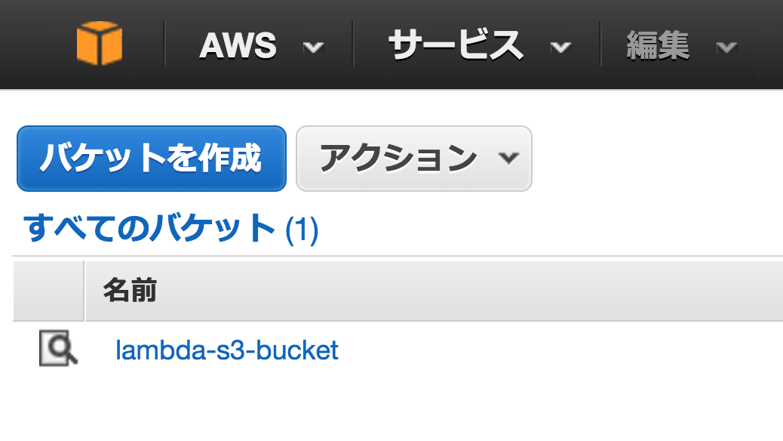
S3にアップロード
一意につけたバケット名をクリック

Slide 20
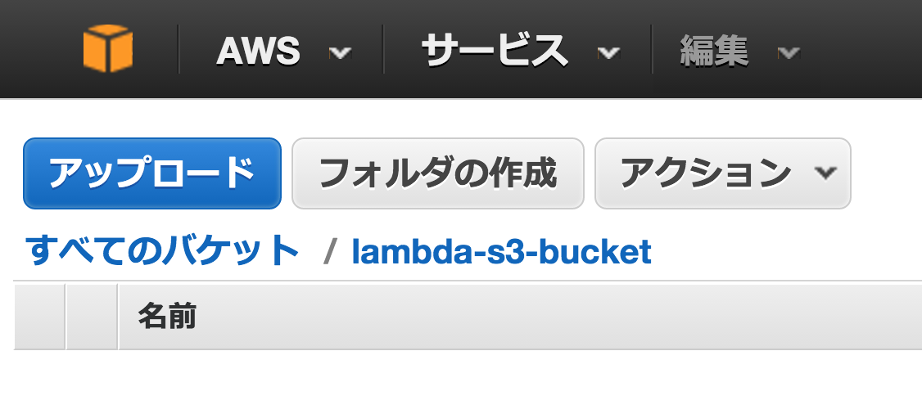
S3にアップロード
アップロードをクリック

Slide 21
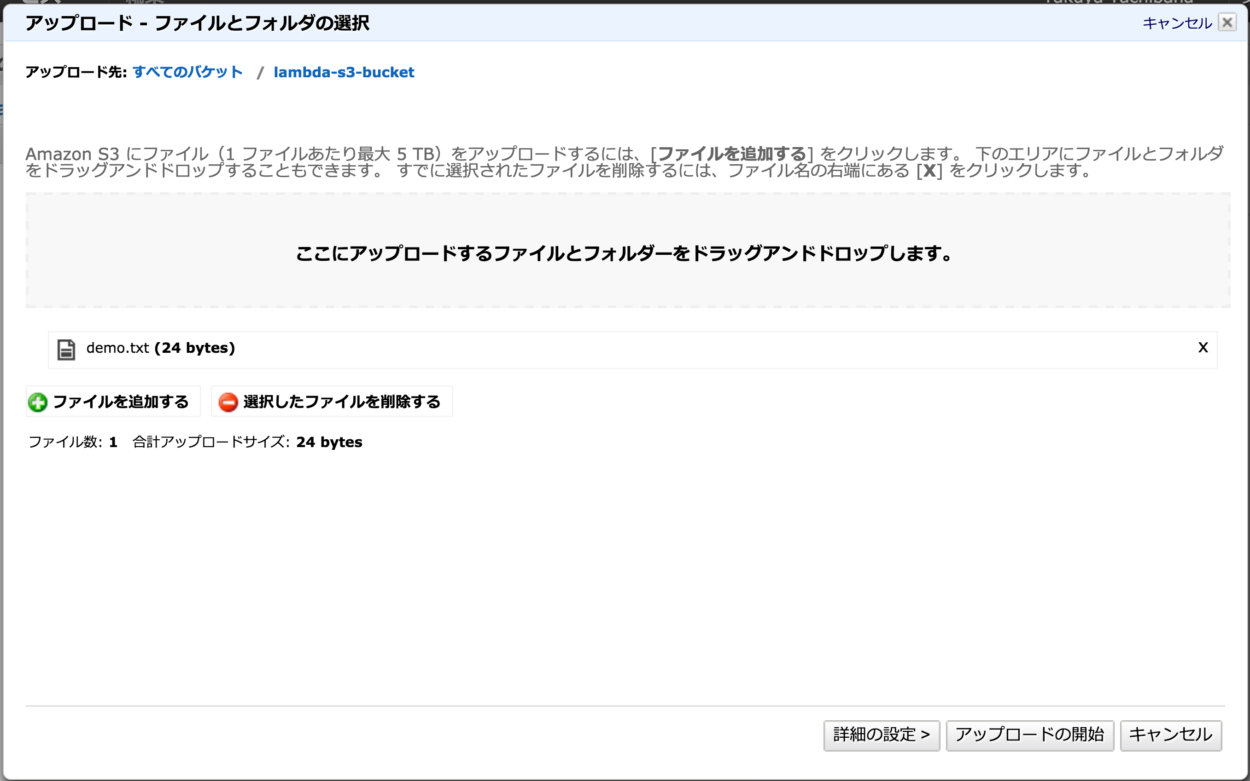
demo.txtをドラッグ＆ドロップ
クリック

Slide 22
CloudWatchLogsから確認する
lambda-s3-functionのMonitoringタブをクリック
View logs in CloudWacthをクリック
2016/10/28・・・をクリック

